Slide 1


01
服务器换硬盘机器人项目进展汇报
本周重点：粗定位与相机正视反馈
本周将视觉链路拆成两个阶段：先用粗定位完成相机姿态调整，正视稳定后再进入精定位。
D435输入
YOLO粗定位
正视姿态调整
后续精定位
RGB、对齐深度
CameraInfo
单槽口黄色ROI
定位大致区域
深度平面估计倾角
Hough长边估计滚转
正视稳定后启用
本周暂不进入
本周完成
单槽口模型重训、粗检测评估、深度平面与长边正视反馈、实机视频验证
范围边界
当前只输出旋转修正，不输出X/Y平移；本版不汇报精定位结果
阶段判断：黄色粗框用于找目标，正视反馈用于把相机姿态调整到后续精定位可工作的视角。
Notes:
本页总结2026年9月29日至9月30日的阶段进展。本周只汇报粗定位和正视反馈，不把保留在代码中的严格精定位实现写成当前完成项。

Slide 2
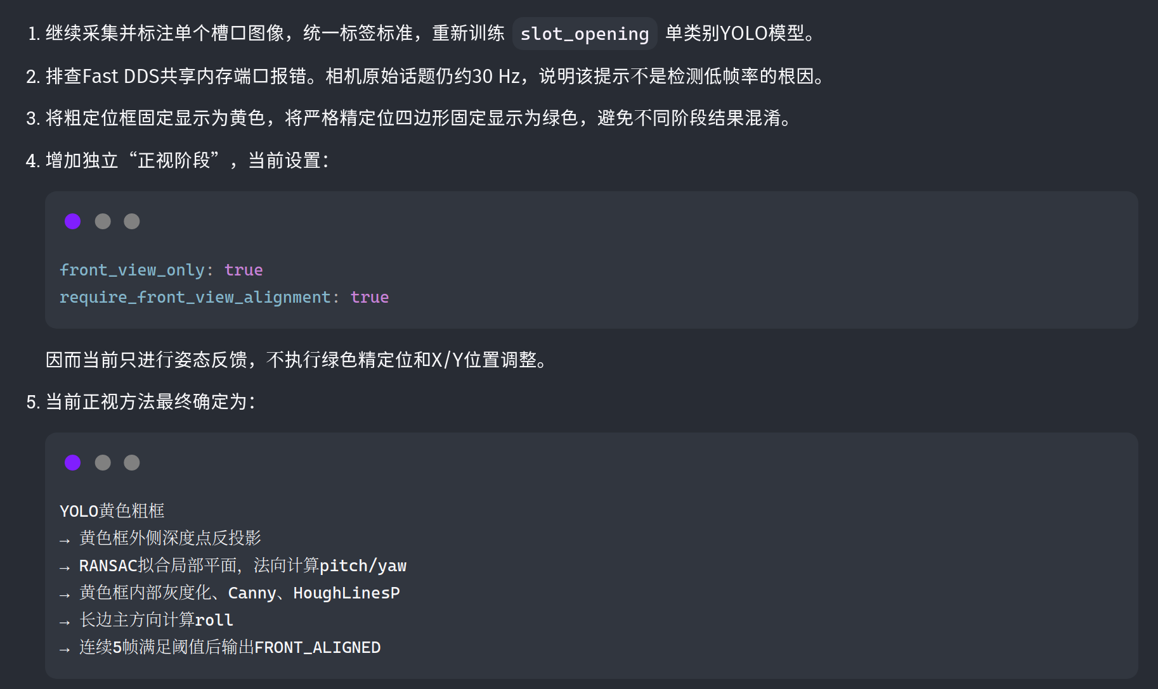
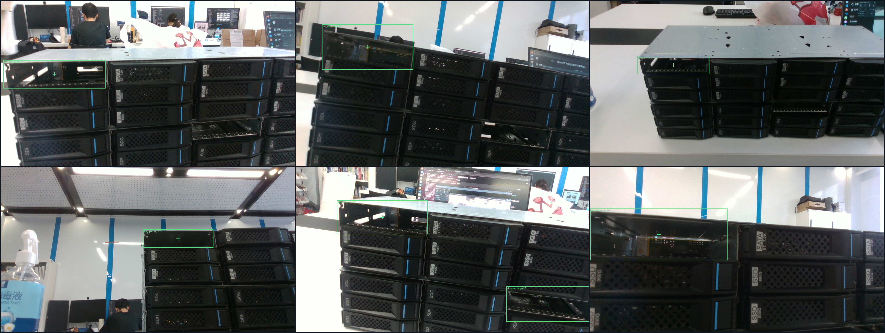
02
单槽口数据与YOLO粗定位
本周处理
验证集预测示例：不同距离、角度和背景下输出单槽口ROI
7.1 px
平均中心误差
Notes:
数据来自 outputs/perception/eval/slot_opening_v1/metrics.json：16张验证图像、16个真值实例、15个匹配实例、19个预测实例，检出率0.9375，匹配框平均IoU 0.8672，平均中心误差7.115像素。预测拼图来自同目录predictions.png。

Slide 3
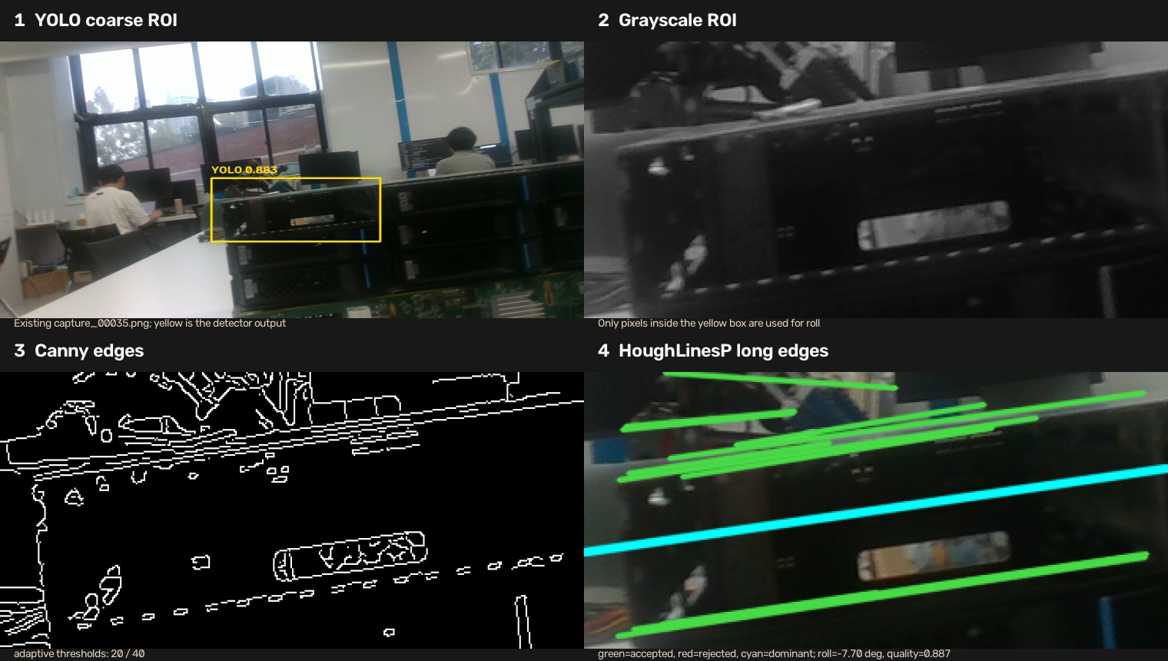
03
粗定位后的正视姿态估计
正视反馈流程
黄色ROI框选范围
YOLO提供槽口大致范围
深度平面
RANSANC拟合局部平面，用于得到一个平面标准，然后相机根据这个平面得到姿态信息，法向计算pitch/yaw
长边识别
黄色框内部灰度化、Canny、HoughLinesP，边主方向计算roll
连续确认
连续5帧满足角度门限
输出FRONT_ALIGNED
核心公式
X=(u-cₓ)Z/fₓ，Y=(v-cᵧ)Z/fᵧ
tilt=acos(n·e_z)，roll=atan2(Δy,Δx)
离线样例
YOLO置信度为0.883 ，估计 roll -7.70°，长边质量为 0.887
Notes:
本页只说明粗定位后的相机姿态调整。框外深度平面法向提供pitch/yaw，框内Hough长边提供roll。实现位于 huanpan_perception/front_view.py。离线样例来自 capture_00035.png 的诊断图。

Slide 4
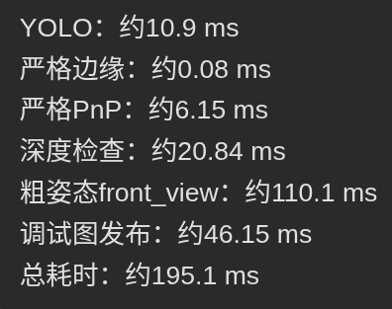
04
IPPE/PnP探索与方法取舍
尝试方案
粗四边形
平面模型
IPPE/PnP
姿态反馈
从黄色ROI内枚举四条边
槽口尺寸100×25 mm
求相机坐标系R、t
用估计法向调整相机
初次尝试在黄色框内部寻找“粗四边形”，再用较宽松门限运行IPPE估计正视姿态。结果出现：
- 容易把槽内纹理或近似水平矩形当成目标边界；
- 即使重投影误差很低，也不代表选中的四边形是正确物理槽口；
- 四边形接近轴对齐时可能错误判断为已经正视；
- 相比原来的深度法向方法，实际效果更差。
实验暴露的问题
• 低重投影误差不能证明四边形对应真实槽口边界
• 粗IPPE法向与深度平面法向曾相差约24.9°
• 一次记录中front_view约110 ms，回调总耗时约195 ms，测试发现主要为通信压力和计算压力，多添加环节会增加计算压力，记录如下：
本周取舍
粗定位阶段移除“粗四边形+IPPE”姿态估计，恢复深度平面法向加Hough长边方案。
IPPE/PnP保留给后续精定位，前提是先获得可信的真实槽口四角。
Notes:
本页解释IPPE/PnP的原理和本周实验取舍，不展示后续严格精定位结果。当前粗姿态调整已移除粗四边形IPPE，原因是错误物理边界仍可能得到较低重投影误差，并增加明显计算量。

Slide 5
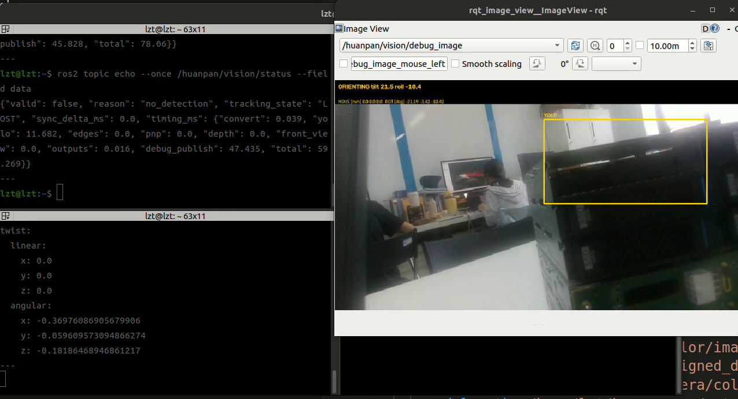
05
实机视频：黄色粗框与姿态反馈
视频中可见
黄色框：YOLO单槽口粗定位
状态栏：倾角与roll估计
左下角：相机坐标系旋转反馈
偏转过大：ORIENTATION_UNKNOWN
当前输出
旋转向量：rad
连续5帧满足门限后置位aligned
尚未输出
X/Y平移与机器人基坐标修正
视频证明粗检测和姿态反馈已在D435实时链路中运行；视频不证明精定位精度或机械臂闭环完成。
Notes:
嵌入视频来源：/home/lzt/视频/Peek 2026-09-30 14-01.mp4，时长21.3257秒，分辨率1276×692，25帧每秒。视频展示黄色YOLO粗框、姿态状态与旋转反馈，不包含绿色精定位结果。

Slide 6
06
本周进度边界与下一阶段
阶段路线
粗检测链路
正视反馈验证
调整精定位
固定D435
实物联调
单槽口ROI
本周完成
倾角与roll
当前重点
四角与IPPE/PnP
下一任务
手眼标定
坐标转换
机械臂接近
插入验证
本周已完成
下一阶段
• 单槽口数据整理和YOLO模型重训
• 验证集粗检测评估与预测可视化
• 深度平面加Canny/Hough的正视反馈
• ROS 2旋转反馈、连续确认和实机视频
• 先让正视反馈在连续运动中稳定
• 调整精定位的真实槽口四边与质量门限
• 将D435固定到机械臂末端并完成手眼标定
• 上实物验证接近、对准和插入流程
下一里程碑
相机能够先稳定正视槽口，再启动精定位，并把相机坐标转换成机器人可执行坐标。
Notes:
下一阶段顺序保持明确：先稳定正视反馈，再调整严格精定位，之后固定D435、做手眼标定并上实物。当前PPT不把精定位处理或实物闭环写成已完成。

